Slide 1

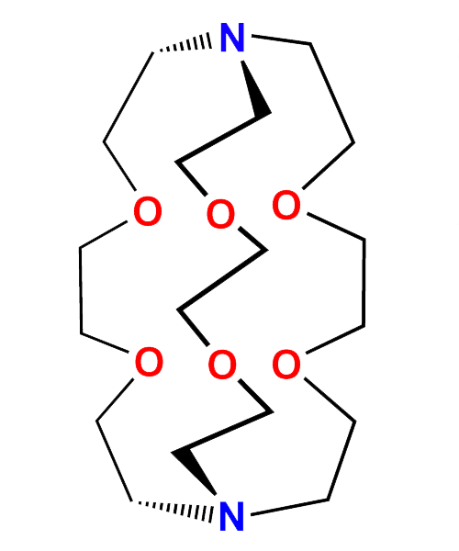
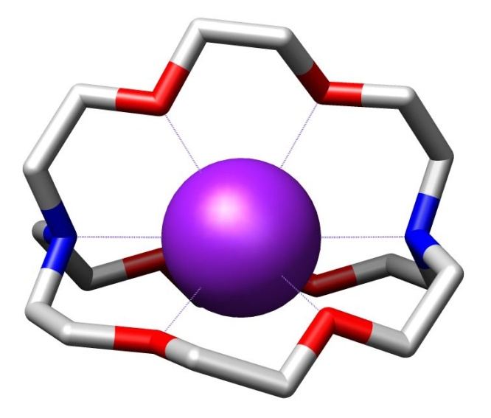
Χημεία Μακροκυκλικών Συστημάτων
Cryptands: Synthesis, Properties, Uses
Πανεπιστήμιο Κρήτης -
Τμήμα Χημείας
Μπαγάκη Ανθή
6/5/2015

Slide 2
Μακροκυκλική Ένωση
Μία μακροκυκλική ένωση είναι, όπως ορίζεται από την IUPAC, «ένα κυκλικό μακρομόριο ή ένα μακρομοριακό κυκλικό τμήμα ενός μορίου». Στη χημική βιβλιογραφία, οι μακροκυκλικές ενώσεις περιλαμβάνουν διάφορα μόρια που περιέχουν δακτυλίους από 8 ή περισσότερα άτομα ή 12 ή περισσότερα άτομα. Σε γενικές γραμμές, οι χημικοί συντονισμού ορίζουν ένα μακροκυκλικό πιο αυστηρά ως ένα κυκλικό μόριο με τρία ή περισσότερα πιθανά άτομα δότη που μπορεί να συντονίζονται προς ένα μεταλλικό κέντρο.

Slide 3
Cryptands
Τα cryptands είναι μοριακές οντότητες, οι οποίες αποτελούνται από τη συναρμολόγηση κυκλικών ή πολυκυκλικών θέσεων δέσμευσης που συγκρατούνται μεταξύ τους με ομοιοπολικούς δεσμούς. Καθορίζουν μία μοριακή κοιλότητα με τέτοιο τρόπο που να δεσμεύει (και επομένως να κρύβει στην κοιλότητα), μία άλλη μοριακή οντότητα, τον επισκέπτη [(guest), μπορεί να είναι ανιόν, κατιόν ή ουδέτερο μόριο], πολύ ισχυρότερα από ότι θα έκαναν τα μέρη της διάταξης ξεχωριστά. Το προϊόν προσθήκης που προκύπτει λέγεται cryptate. Ο όρος περιορίζεται σε κυκλικές και πολυκυκλικές μοριακές οντότητες.
Τα cryptands χρησιμοποιούνται στη σύνθεση άλλων μορίων και έχουν σημαντικό βιολογικό ρόλο.

Slide 4
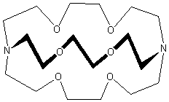
Δομή
N[CH2CH2OCH2CH2OCH2CH2]3N
IUPAC: 1,10-diaza-4,7,13,16,21,24-hexaoxabicyclo[8.8.8]hexacosane
ή
[2.2.2] cryptand

Slide 5
Σύνθεση
2 τρόποι
High dilution technique
High pressure technique

Slide 6
Σύνθεση
Το πρώτο cryptand παρασκευάστηκε το 1968 από τον Lehn και τους συναδέλφους του
Αρκετά χρονοβόρα σύνθεση πολλών βημάτων
Απαίτηση ενός κρίσιμου βήματος αναγωγής του μακροκυκλικού διαμιδίου
Σύνθεση με αντίδραση 2, 3, ή 5 μορίων που προέρχονται από δύο διαφορετικές εναρκτήριες ενώσεις. Στο στάδιο κυκλοσυμπύκνωσης, τα μόρια αντιδρούν σε αναλογίες 1: 1, 2: 1, ή 3: 2 για να σχηματίσουν 2, 4, ή 6 νέα ομόλογα
Αρχικές ενώσεις: διαζα-στέμματα με ελεύθερες ΝΗ λειτουργικές ομάδες, Ν-μεθυλιωμένα διαζα-στέμματα, γραμμικά διαζα-στέμματα με μία λειτουργική ομάδα όπως αμίνη, υδροξύλιο στο άκρο του κάθε γραμμικού υποκαταστάτη, tripoids (τρις-functionalized αμίνες) ή γραμμικές ενώσεις

Slide 7
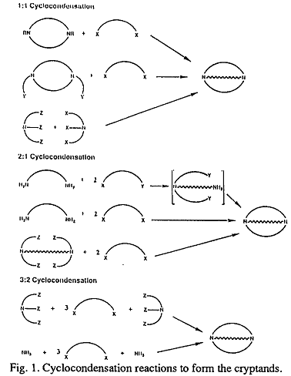

Slide 8
High – dilution Technique
Σύνθεση με 1:1 κυκλοσυμπύκνωση
Σύνθεση με 2:1 κυκλοσυμπύκνωση
Σύνθεση με 3:2 κυκλοσυμπύκνωση

Slide 9
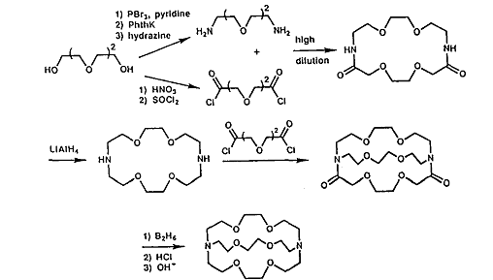
Σύνθεση με 1:1 κυκλοσυμπύκνωση

Slide 10
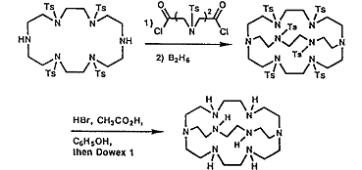
Σύνθεση με 1:1 κυκλοσυμπύκνωση

Slide 11

Σύνθεση με 1:1 κυκλοσυμπύκνωση

Slide 12
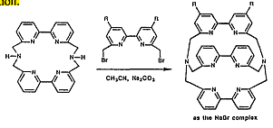
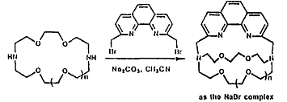

Σύνθεση με 1:1 κυκλοσυμπύκνωση

Slide 13
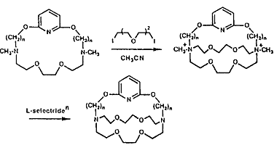
Σύνθεση με 1:1 κυκλοσυμπύκνωση
Newkome and coworkers

Slide 14
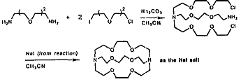
Σύνθεση με 2:1 κυκλοσυμπύκνωση
Kulstad και Malmsten

Slide 15
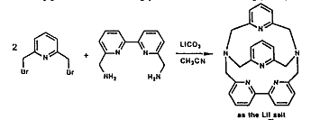
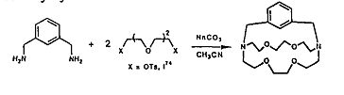
Σύνθεση με 2:1 κυκλοσυμπύκνωση
Pietraszkiewicz and coworkers

Slide 16
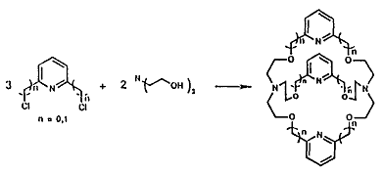
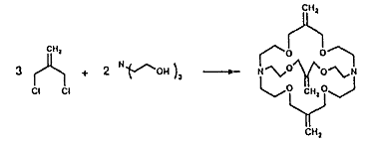
Σύνθεση με 3:2 κυκλοσυμπύκνωση

Slide 17
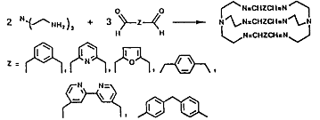
Σύνθεση με 3:2 κυκλοσυμπύκνωση

Slide 18
High - pressure Technique
Μη θερμικό μέσο για την διεξαγωγή αντιδράσεων
Πίεση
Επιτάχυνση ρυθμού αντίδρασης
Αλλαγές στην ισορροπία της αντίδρασης

Slide 19
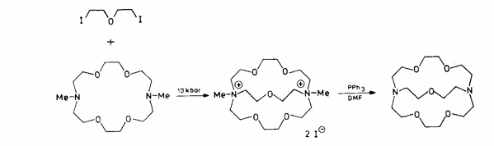
High - pressure Technique
High – pressure double – quaternization

Slide 20
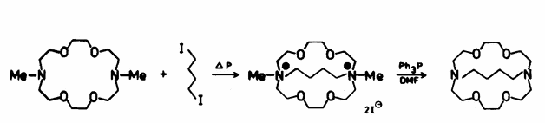
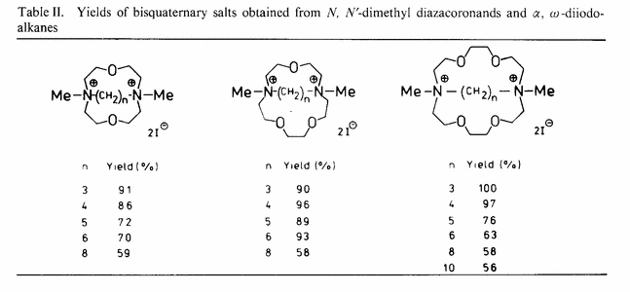
High - pressure Technique

Slide 21
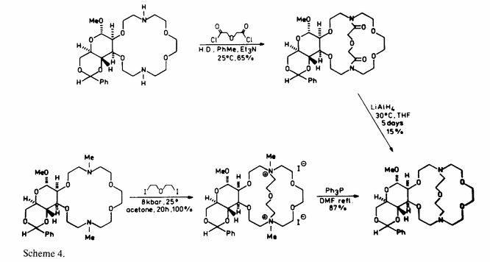
High - pressure Technique
High – dilution Vs High – pressure double quaternization techique:
15% Vs 87%

Slide 22
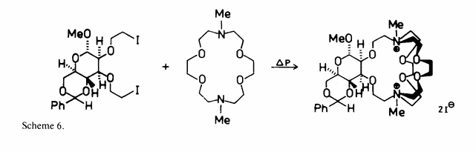
High - pressure Technique
Ευκολότερη και με μεγαλύτερες αποδόσεις μέθοδος

Slide 23
Ιδιότητες
Η τρισδιάστατη εσωτερική κοιλότητα ενός cryptand παρέχει μια θέση πρόσδεσης για "φυλοξενούμενα" ιόντα (guest ions). Το συγκρότημα μεταξύ του φιλοξενούμενου κατιόντος και του cryptand ονομάζεται cryptate. Τα cryptands σχηματίζουν σύμπλοκα με πολλά «σκληρά κατιόντα" συμπεριλαμβανομένων των ΝΗ₄⁺, λανθανιδών, αλκαλικών μετάλλων, και μετάλλων αλκαλικών γαιών. Σε αντίθεση με τους τυπικούς αιθέρες στέμματα, τα cryptands δεσμεύουν τα φιλοξενούμενα ιόντα χρησιμοποιώντας τόσο τα άζωτα όσο και τα οξυγόνα δότες. Ο τρισδιάστατος τρόπος ενθυλάκωσης τους, παρέχει κάποια επιλεκτικότητα μεγέθους, επιτρέποντας τις διακρίσεις μεταξύ των κατιόντων αλκαλίων (π.χ. Na⁺ έναντι του Κ⁺).

Slide 24
Εφαρμογές
Προσφέρουν πολύ καλύτερη εκλεκτικότητα και δύναμη (αντοχή) σύνδεσης, σχετικά με άλλα συμπλεκτικά μέσα για αλκαλιμέταλλα (π.χ. αιθέρες στέμματα)
Είναι σε θέση να εξάγουν, τα υπό φυσιολογικές συνθήκες αδιάλυτα άλατα, σε οργανικούς διαλύτες
Αυξάνουν την αντιδραστικότητα των ανιόντων σε άλατα, δεδομένου ότι διασπούν αποτελεσματικά ζεύγη ιόντων
Μπορούν να χρησιμοποιηθούν ως καταλύτες μεταφοράς φάσης (phase transfer catalysts ή PTC), μεταφέροντας ιόντα από τη μία φάση στην άλλη

Slide 25
Καταλύτες Μεταφοράς Φάσης (PTC)
Είναι μια ειδική μορφή της ετερογενούς κατάλυσης
Διευκολύνει τη μετανάστευση ενός αντιδραστηρίου από μία φάση σε μία άλλη φάση, όπου λαμβάνει χώρα αντίδραση
Τα ιονικά αντιδραστήρια είναι συχνά διαλυτά σε μία υδατική φάση αλλά αδιάλυτα σε μία οργανική φάση απουσία καταλύτη μεταφοράς φάσεως
Οι καταλύτες λειτουργούν σαν ένα απορρυπαντικό για διαλυτοποίηση των αλάτων στην οργανική φάση

Slide 26

Πλεονεκτήματα PTC
Ταχύτερες αντιδράσεις
Υψηλότερες μετατροπές ή αποδόσεις
Παραγωγή λιγότερων παραπροϊόντων
Εξάλειψη της ανάγκης για δαπανηρούς ή επικίνδυνους διαλύτες που θα διαλύσουν όλα τα αντιδραστήρια σε μία φάση
Εξάλειψη της ανάγκης για δαπανηρές πρώτες ύλες
Ελαχιστοποίηση των προβλημάτων αποβλήτων
Δεν περιορίζεται μόνο σε συστήματα με υδρόφιλα και υδρόφοβα αντιδραστήρια. Χρησιμοποιείται και σε αντιδράσεις υγρού/στερεού και υγρού/αερίου, καθώς ένα ή περισσότερα από τα αντιδραστήρια μεταφέρονται σε μια δεύτερη φάση η οποία περιέχει και τα δύο αντιδρώντα.

Slide 27
Cryptands ως PTC
το ανόργανο αντιδραστήριο, δεν χρειάζεται πλέον να διαλυθεί σε νερό, αλλά μπορεί να χρησιμοποιηθεί ως ένα ξηρό στερεό
κατάλυση μεταφοράς φάσης υγρών - στερεών ως εταίρος για την κατάλυση μεταφοράς φάσης υγρών - υγρών.
μεταφορά οποιουδήποτε είδους (και όχι μόνο των ανιόντων) από τη μία φάση στην άλλη

Slide 28


